Slide 1

Архангельська загальноосвітня школа
І-ІІІ ступенів Високопільського району
Архангельське –
це батьківська любов!
Архангельське –
це наша рідна кров!
Архангельське –
це течія років - стоятиме
протягом віків!
Херсон 2014

Slide 2
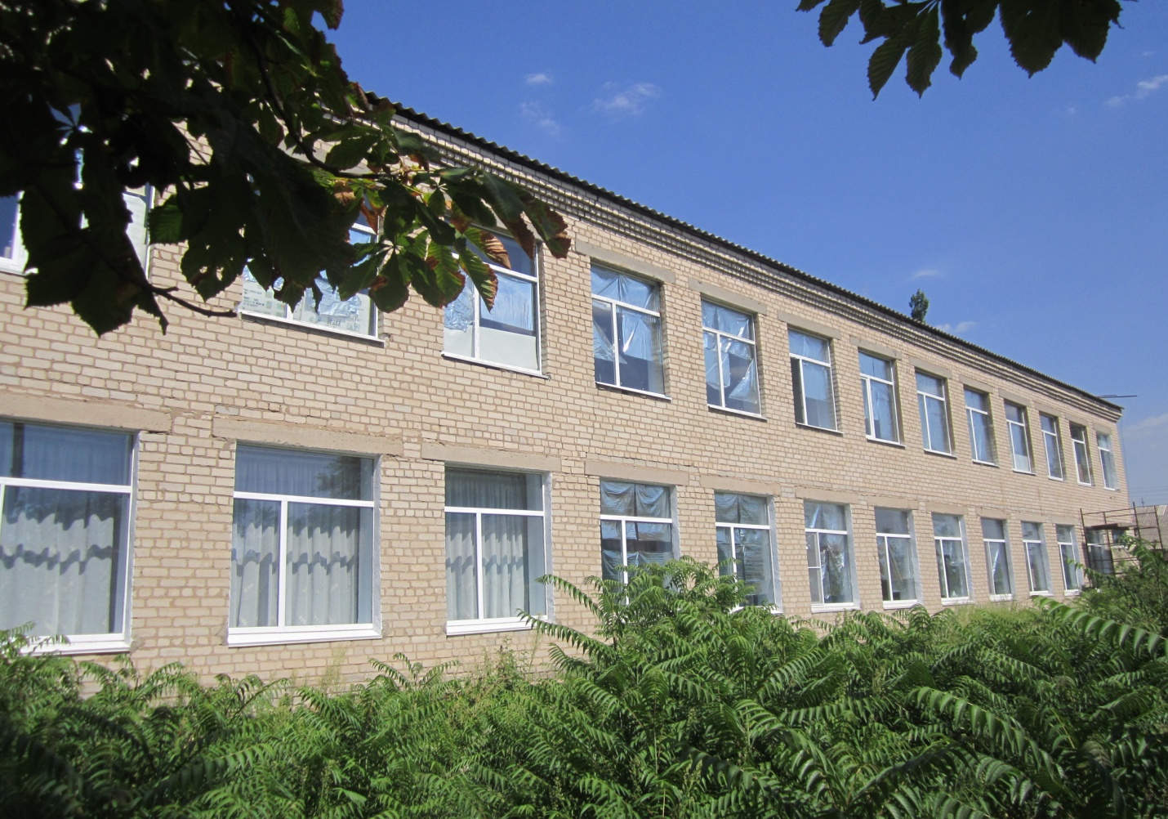
Школо Архангельська, рідна моя!

Slide 3
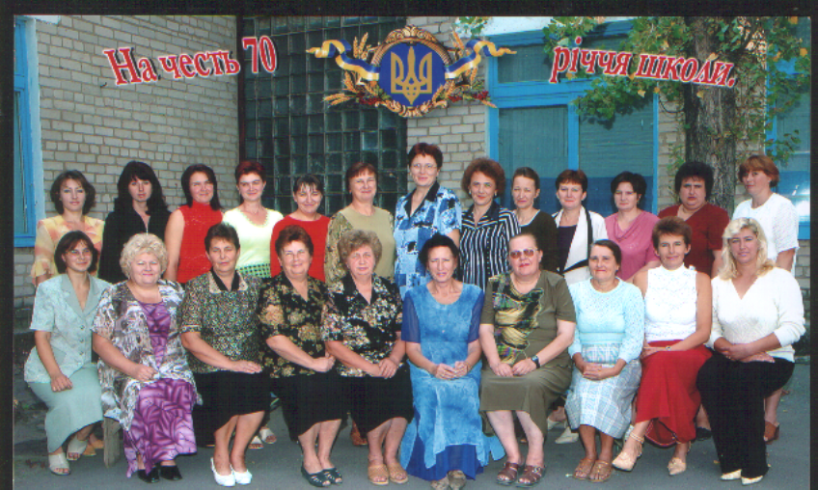
КЗ “ Архангельська загальноосвітня школа І-ІІІ ступенів”
“

Slide 4
В ногу з сучасністю всі ми ідемо,
Мрієм розумних зростити дітей.
Ми - на позиції творчих ідей!

Slide 5
Превентинна освіта в школі
КЗ"Архангельська ЗОШ І-ІІІ ступенів"
Сім'я
СМІ
Дитячий садок "Теремок"
Родинні традиції
Соціум
Рада школи
Батьківський комітет
Громадські об'єднання
Органи влади
Музична школа
Дитяча юнацько-спортивна школа
Архангельська дільнична лікарня

Slide 6
Превентивна освіта в школі
Проведення семінарів, тренінгів щодо здорового способу життя
Психологічна просвіта серед педагогічного колективу, учнів та батьків
Формування професійної свідомості і відповідальності за власне здоров’я
Напрямки
діяльності

Slide 7
Схема складових ланок, які проводять превентивні заходи щодо профілактики ВІЛ, СНІД –захворювань серед учнів та мотивують на здоровий спосіб життя
Підвищення кваліфікації та психологічна просвіта педагогічного колективу
Урочна форма навчання
Вчителі школи
Учнівське самоврядування
Позаурочна форма навчання
Гуртки
Вчителіфізичного виховання та основ здоров’я
Адміністрація школи
Спортивні секції
Факультативи
Навчальнапрактика
Сприятливий психологічний клімат
Профорієнтаційна робота

Slide 8
Превентивні заходи щодо профілактики здорового способу життя
Екскурсії
Залучення до співпраці батьків та громадськість селища
Проведення тематичних конкурсів, акцій, брейн - рингів, вікторин
Напрямки
діяльності
Зустрічі з працівниками правоохоронних органів та медичних закладів

Slide 9
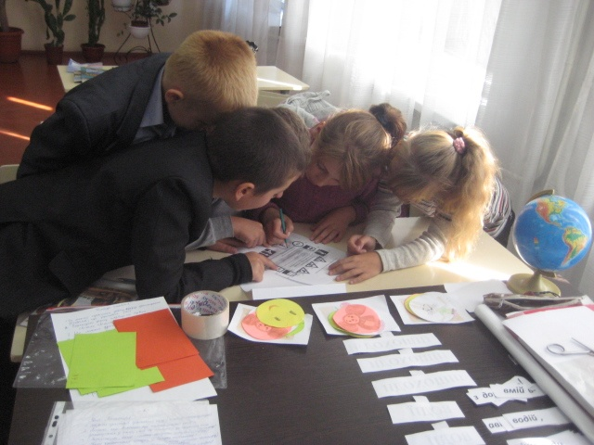
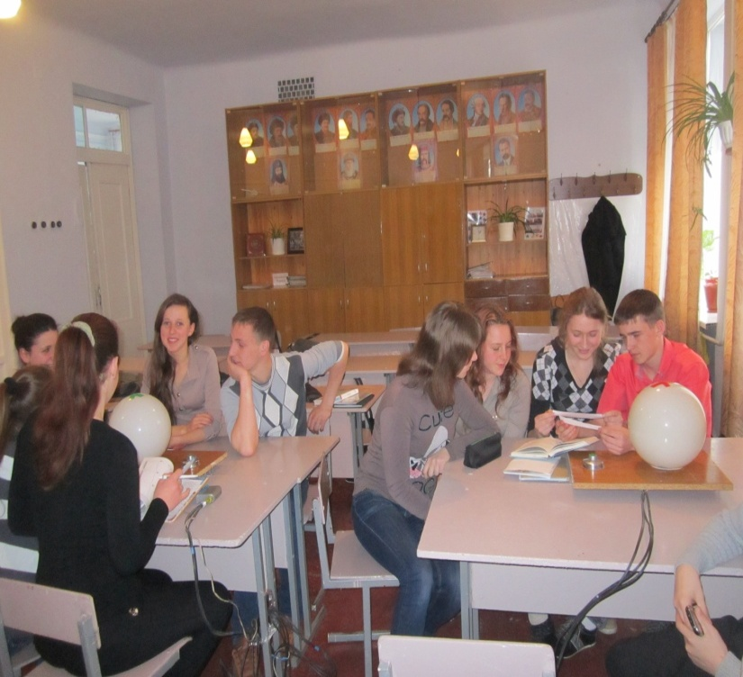
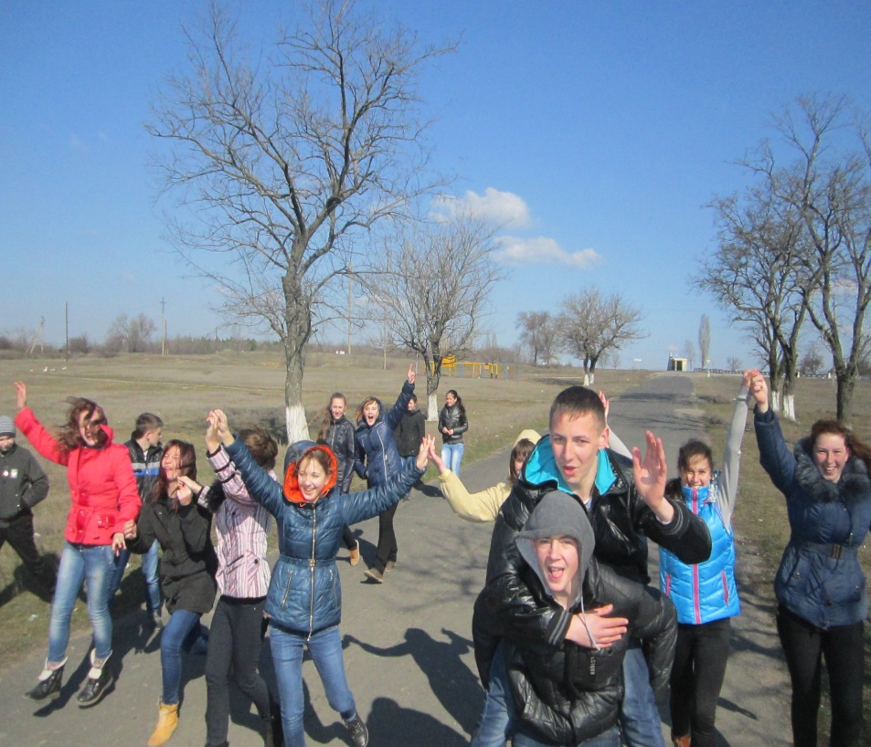
Говоримо, творимо, обираємо!

Slide 10
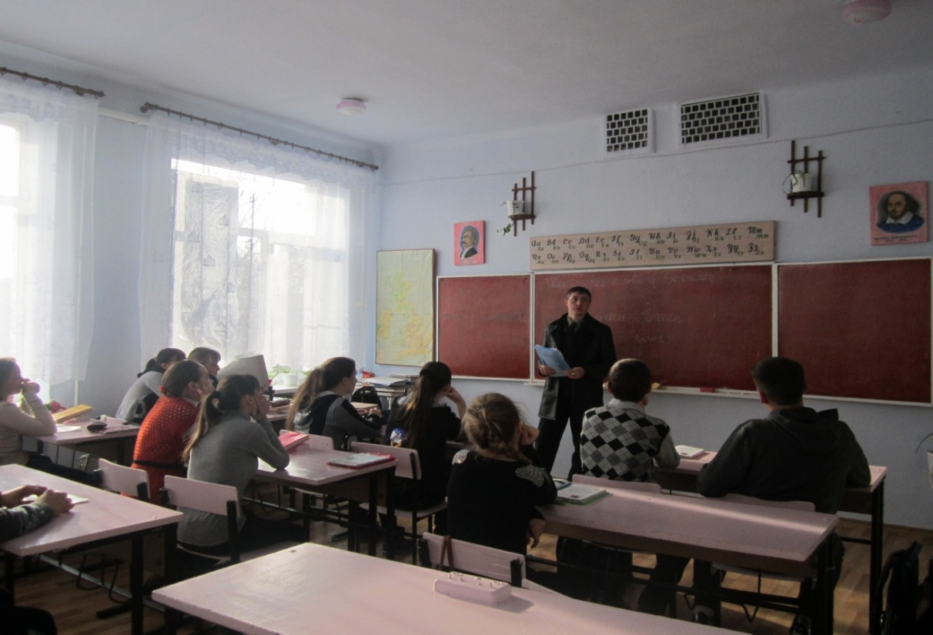
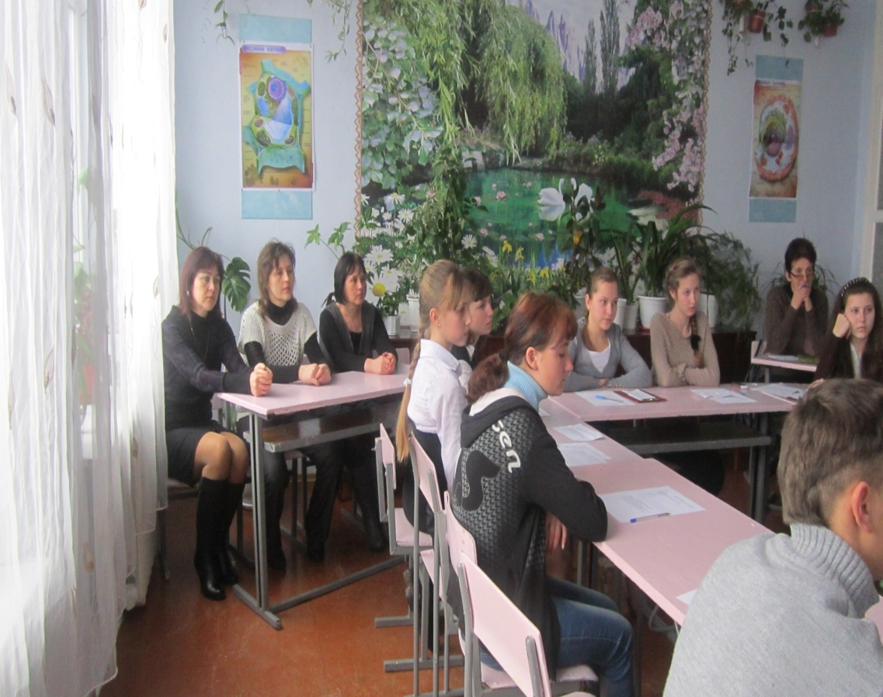

Slide 11
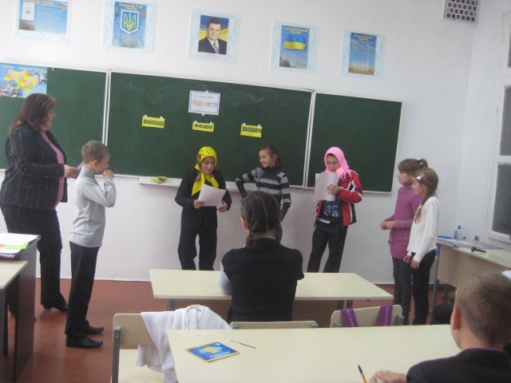
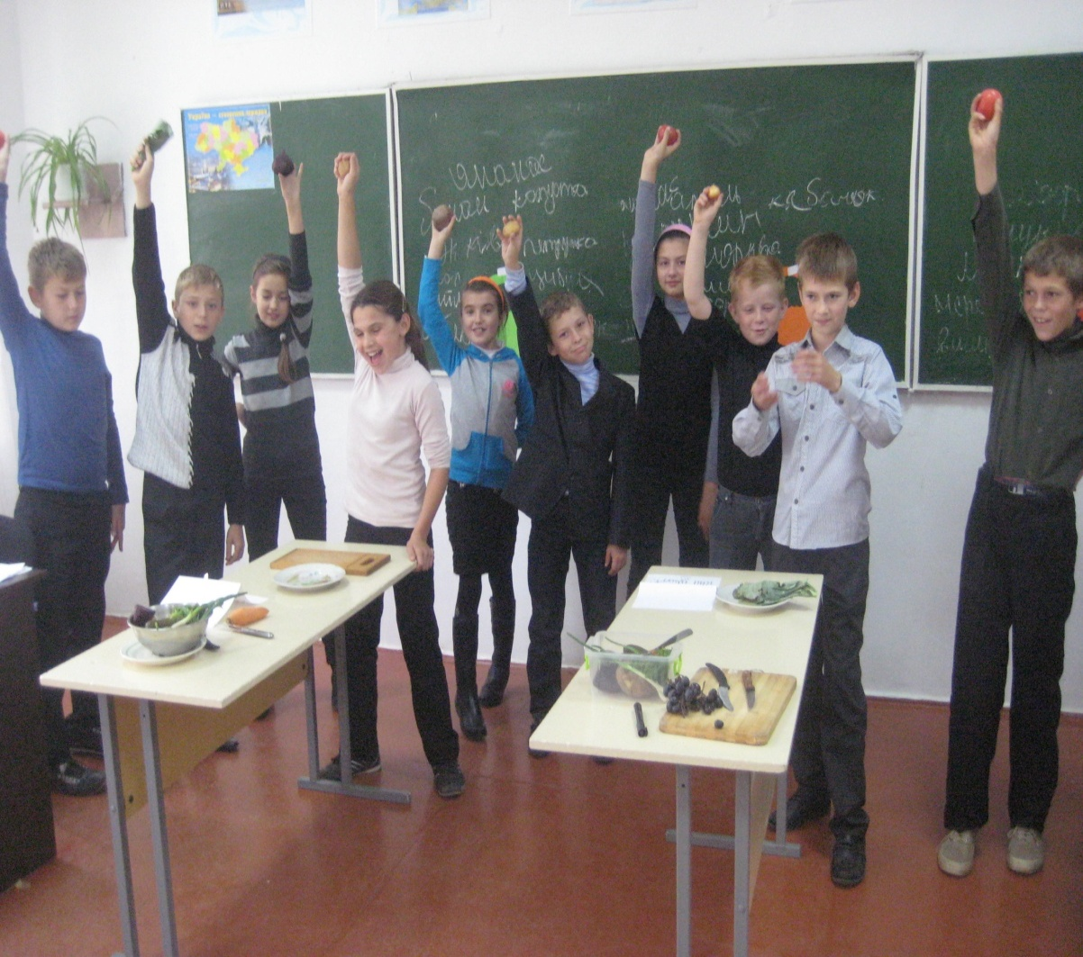
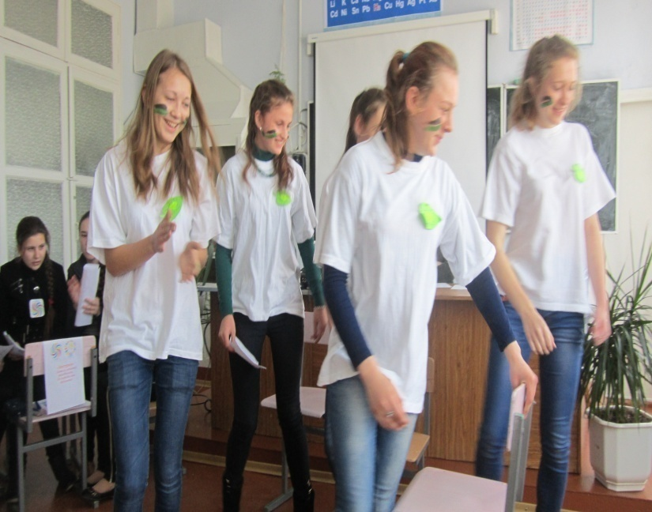

Slide 12
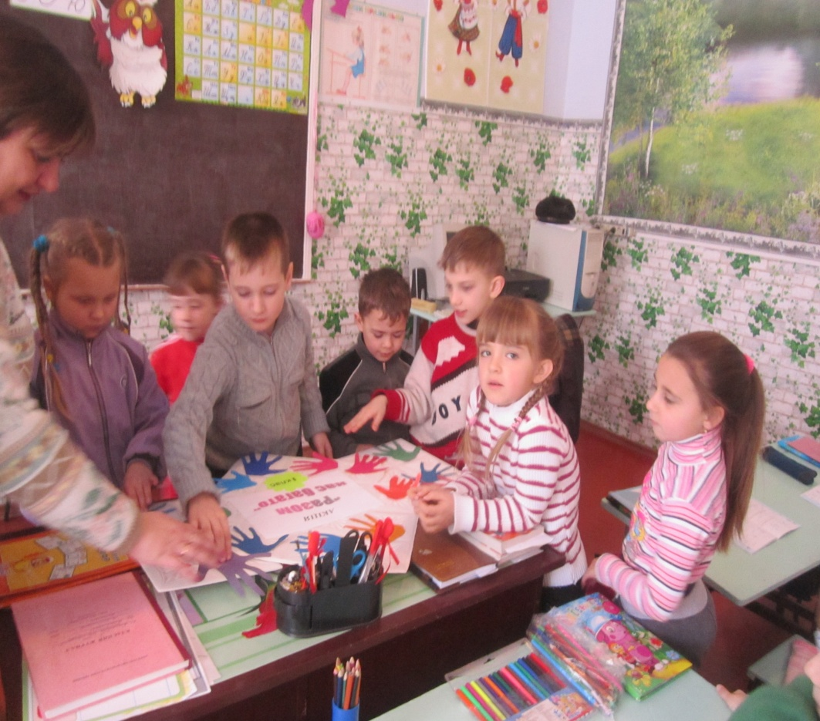
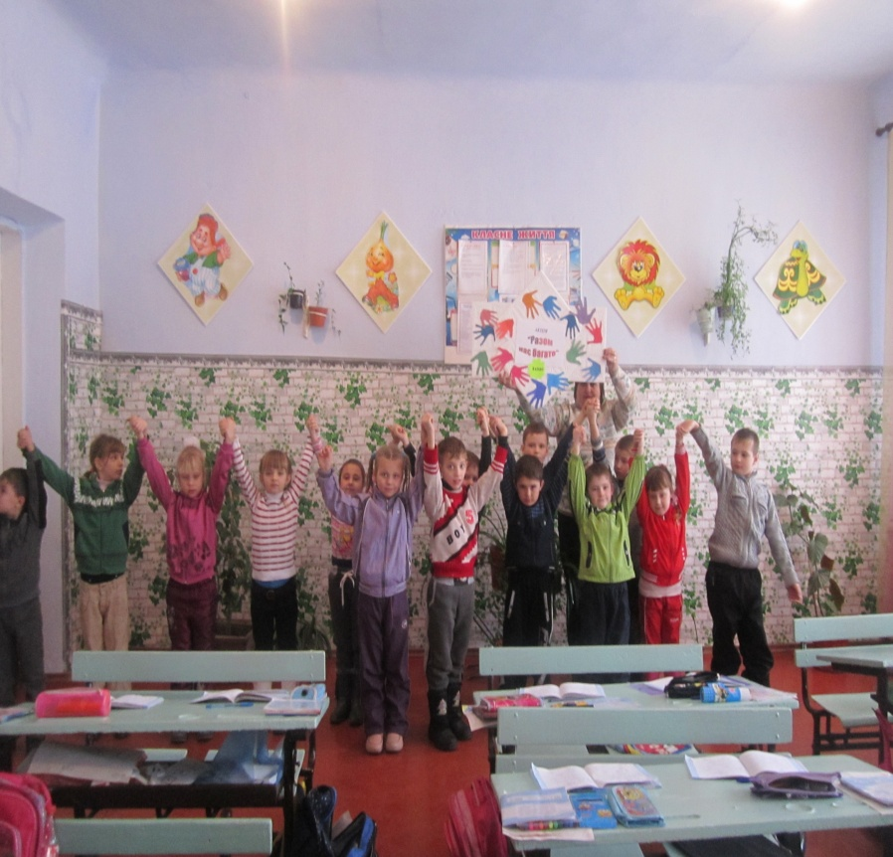
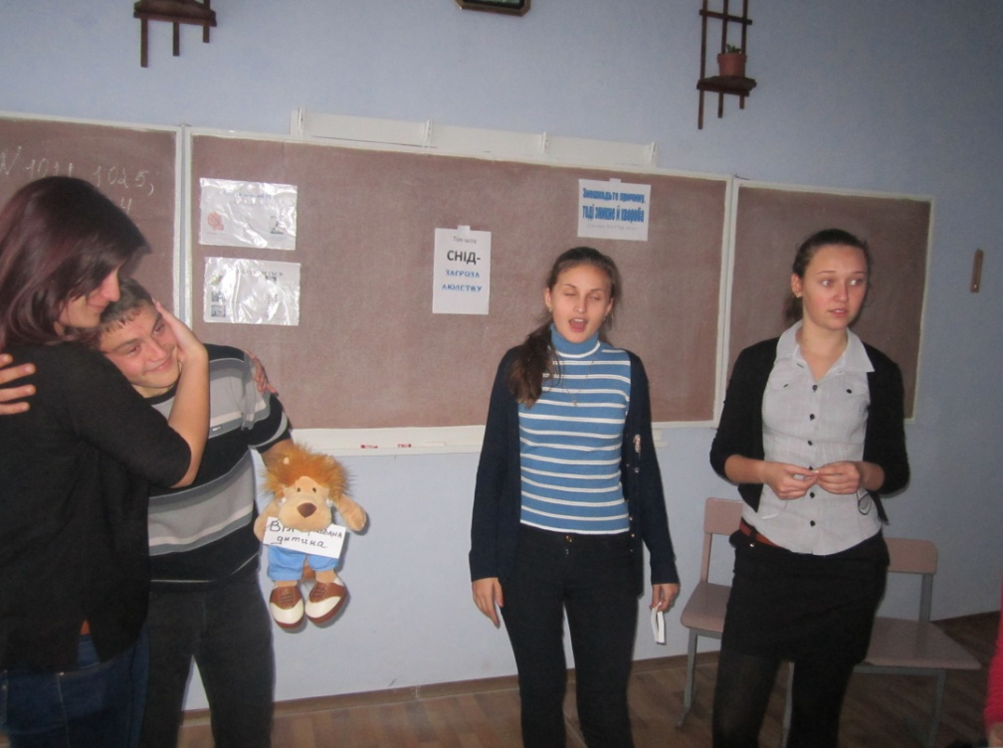

Slide 13
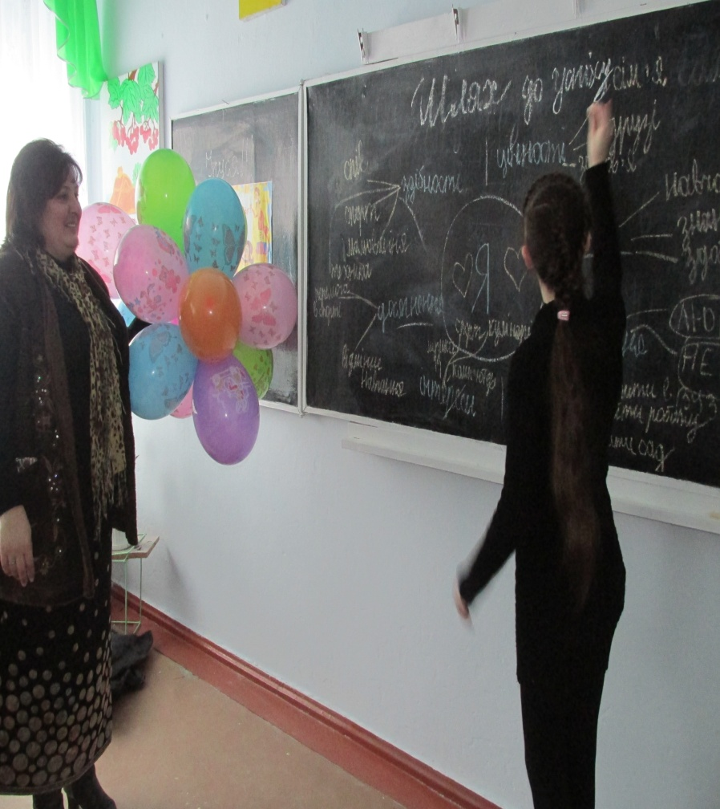
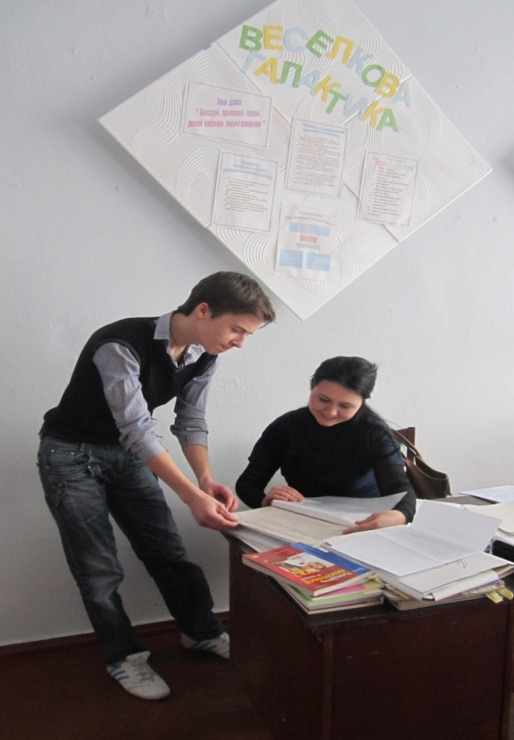
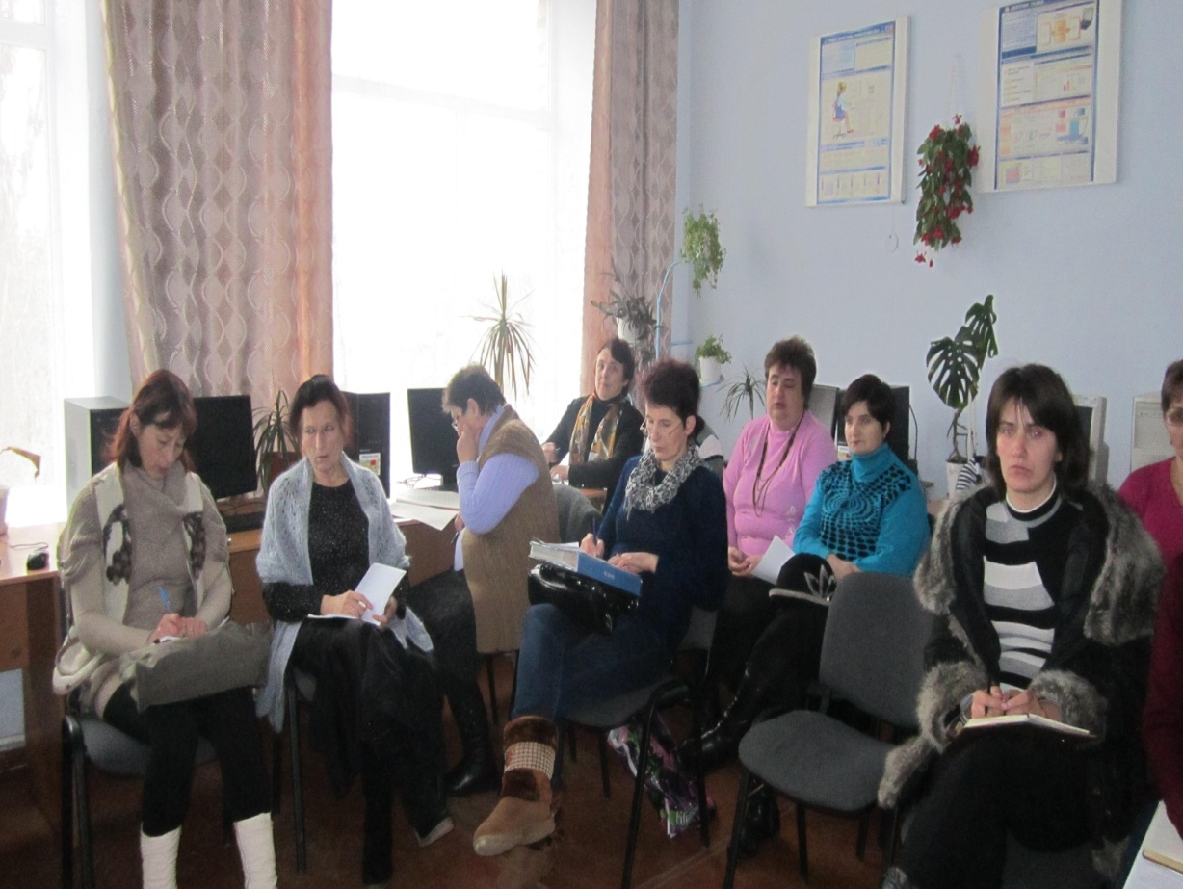

Slide 14
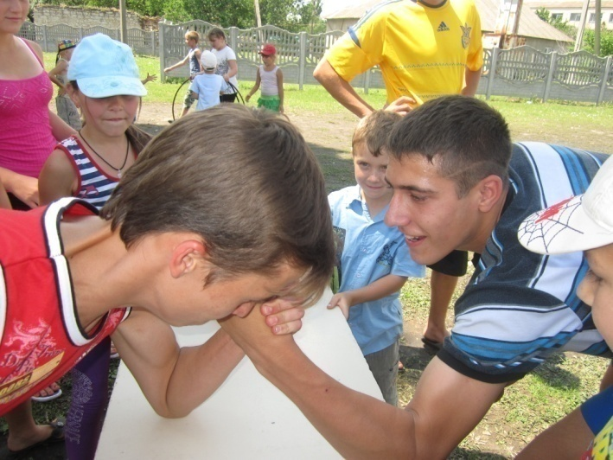
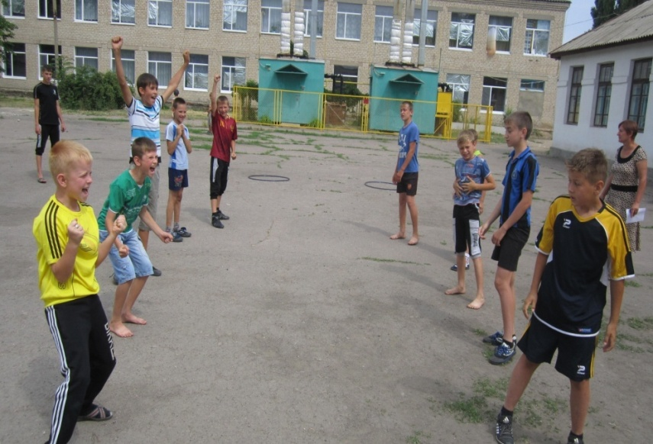
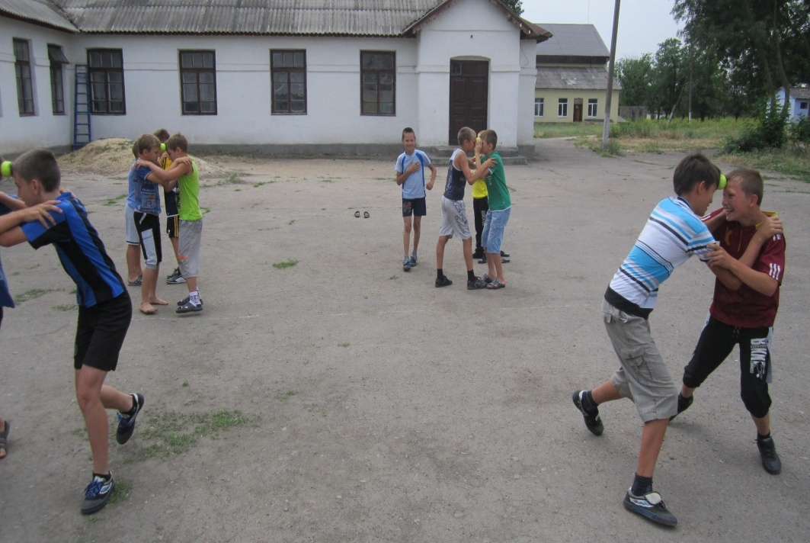
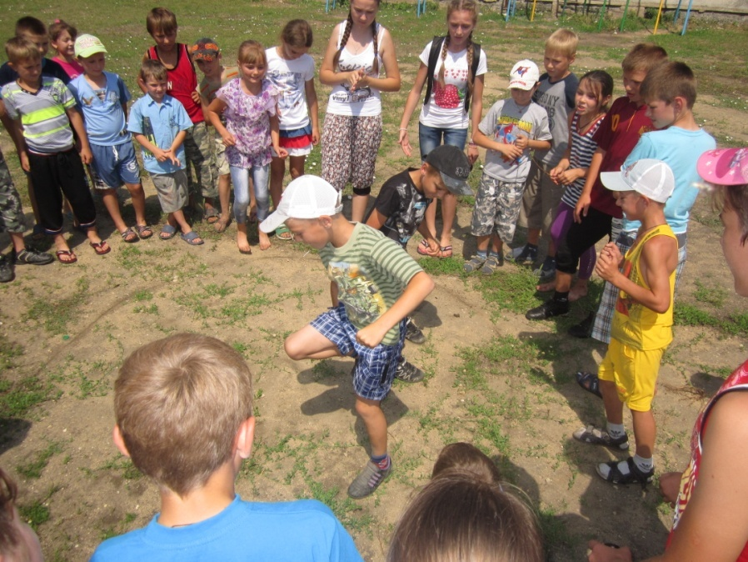
Нас об’єднує спорт!

Slide 15
Учень, що займається спортом не має вільного часу для пустого проводження часу десь на вулиці з пляшкою пива і цигаркою в зубах. Цей учень має компанію однодумців – спортсменів, що поділяють з ним свої переконання та спосіб життя. Ці учні своїм власним прикладом демонструють своє відношення до свого здоров’я та способу життя, негативних звичок, що існують серед учнів, і знають способи боротьби з негативними проявами серед своїх однолітків.
Спортивні секції (напрямок діяльності)
Зміцнення здоров’я учнів
Участь у масових акціях, заходах, присвячених пропаганді здорового способу життя
Проведення конкурсів, змагань, олімпіад серед учнів
Залучення до занять спортом учнів

Slide 16
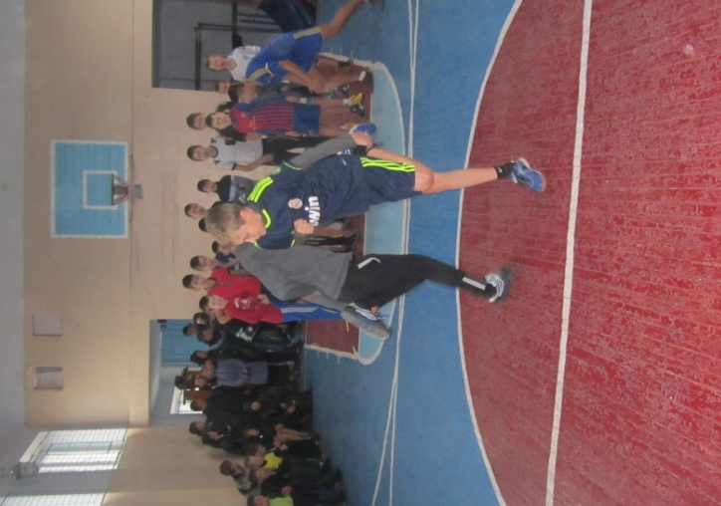
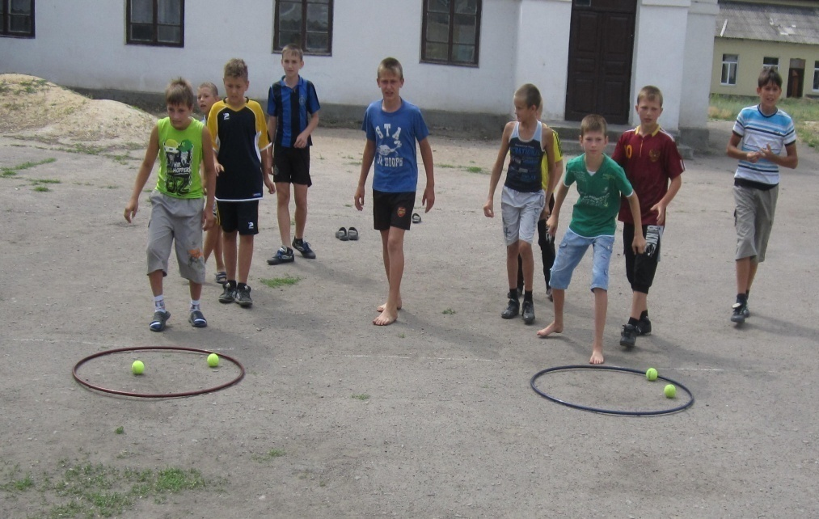
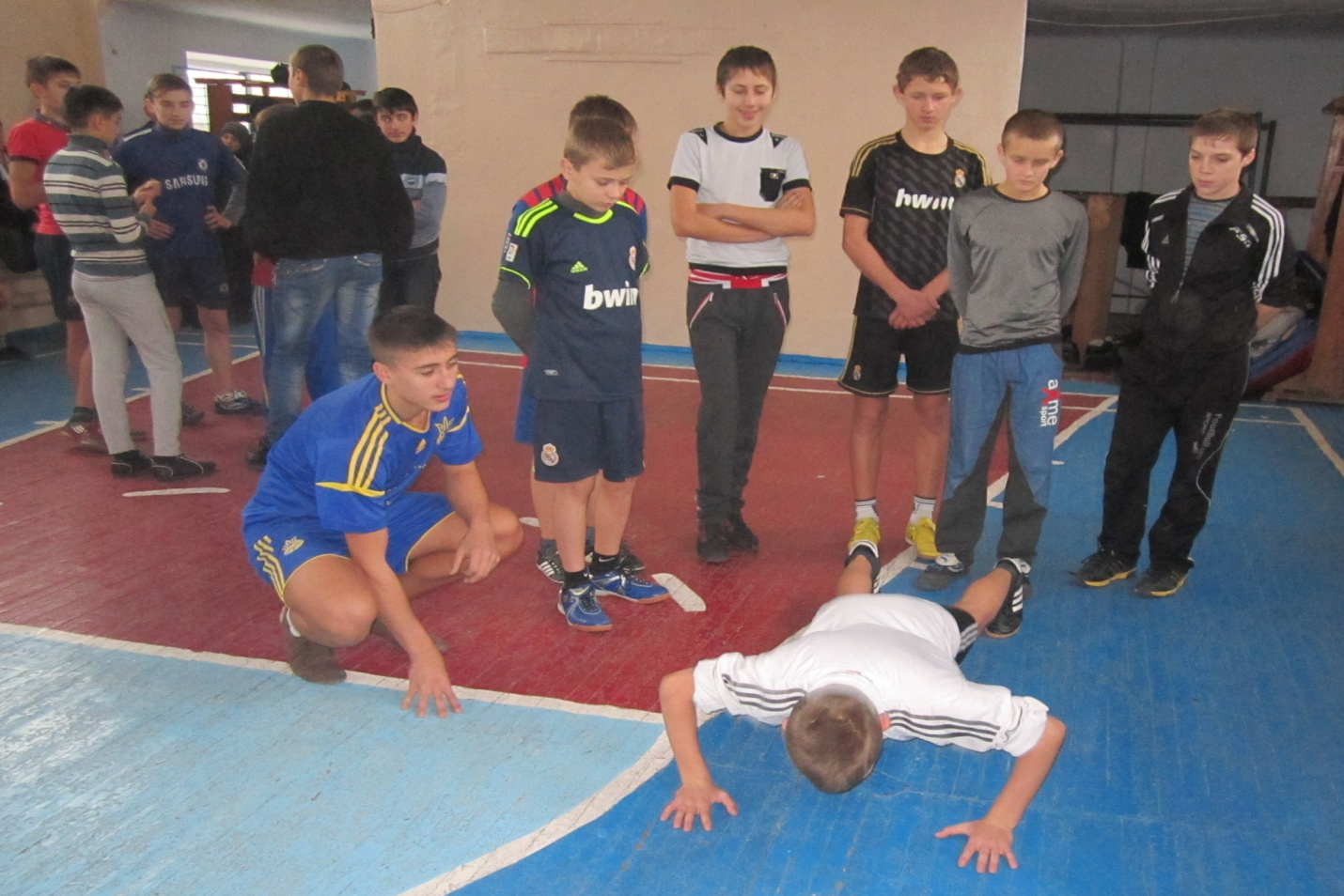

Slide 17
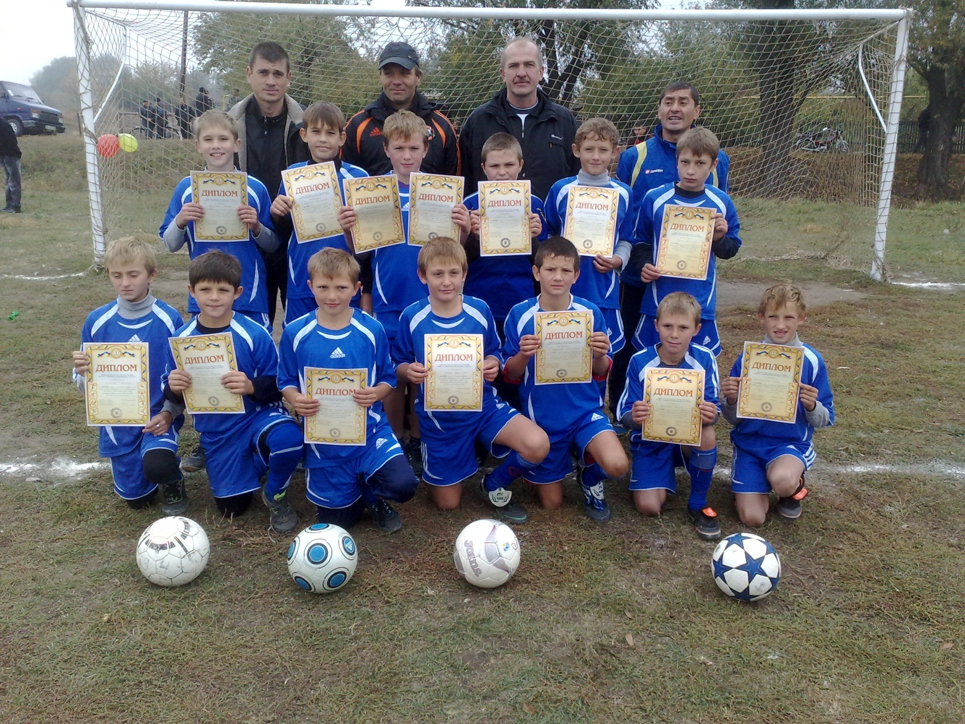
У спорті – ми перші!

Slide 18
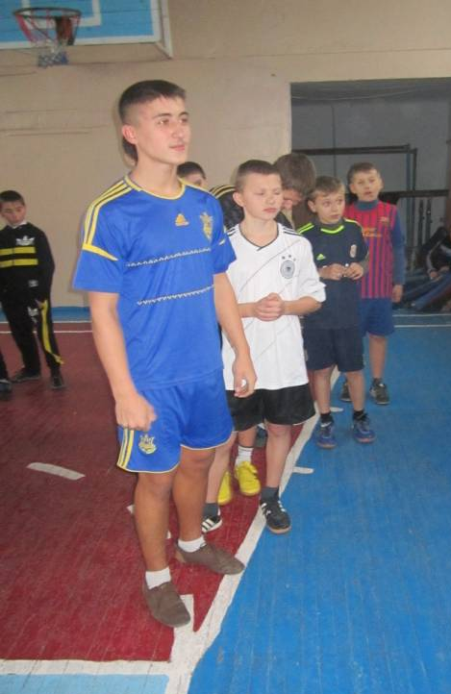
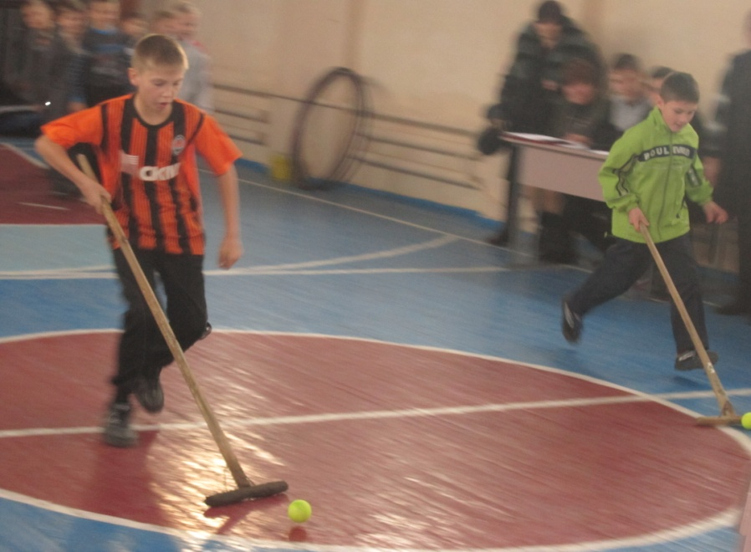
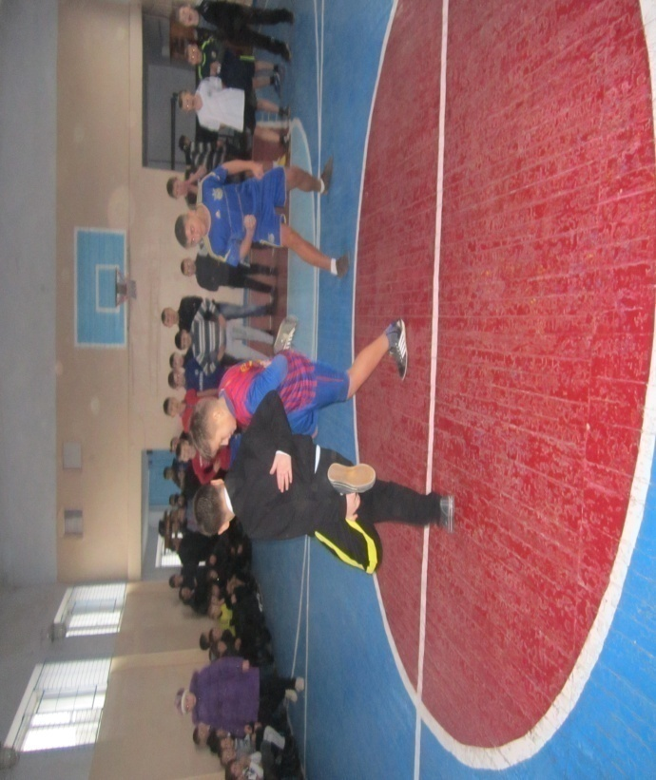
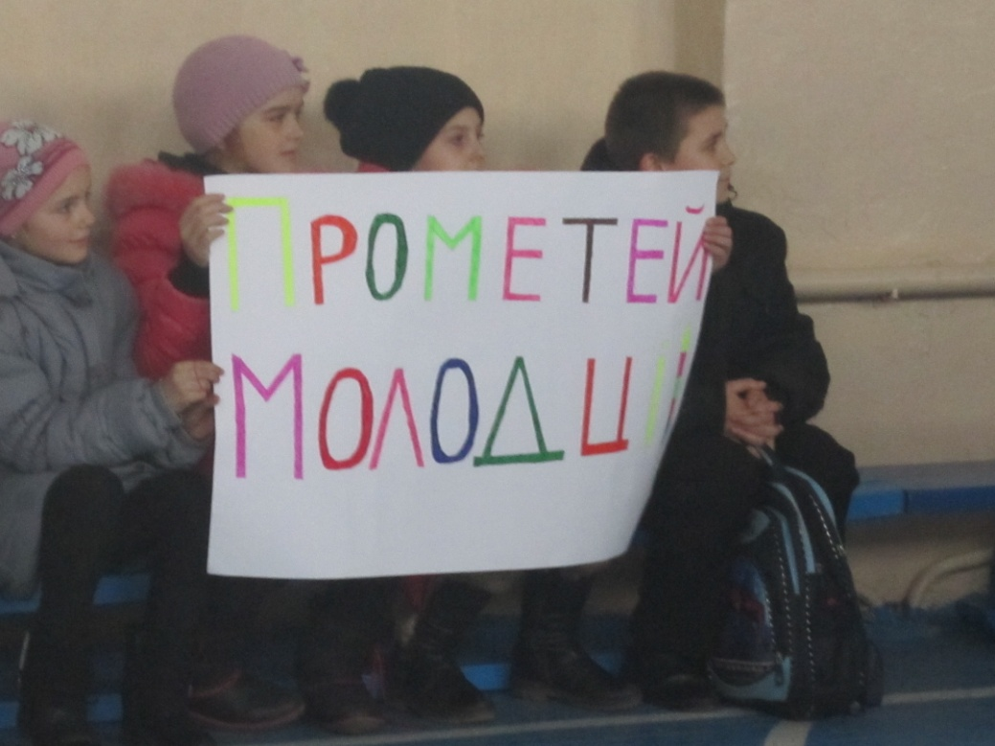

Slide 19
Здоровий спосіб життя -
це основа виховання, психологічної
просвіти, що засвідчує
профілактичний напрямок негативних
проявів у цивілізованому суспільстві,
слугує дієвим способом попередження
та розповсюдження ВІЛ, СНІД
і укріплення здоров’я, довголіття,
виховання здорового покоління.

